Slide 1
Комунальний заклад дошкільної освіти
(дитячий садок) №1 «Берізка» Рубіжанської міської ради Луганської області

Slide 2
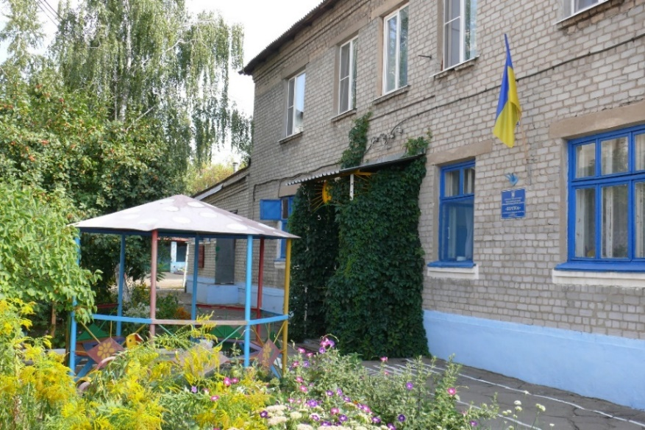
Луганська область
м. Рубіжне
вул. Смирнова, б.25

Slide 3
Станом на 24.02.2022 року
Кількість груп – 3
Із них : 1 інклюзивна група
2 групи загального розвитку
Кількість дітей – 55
Кількість співробітників – 29
Із них : педагогів-9

Slide 4
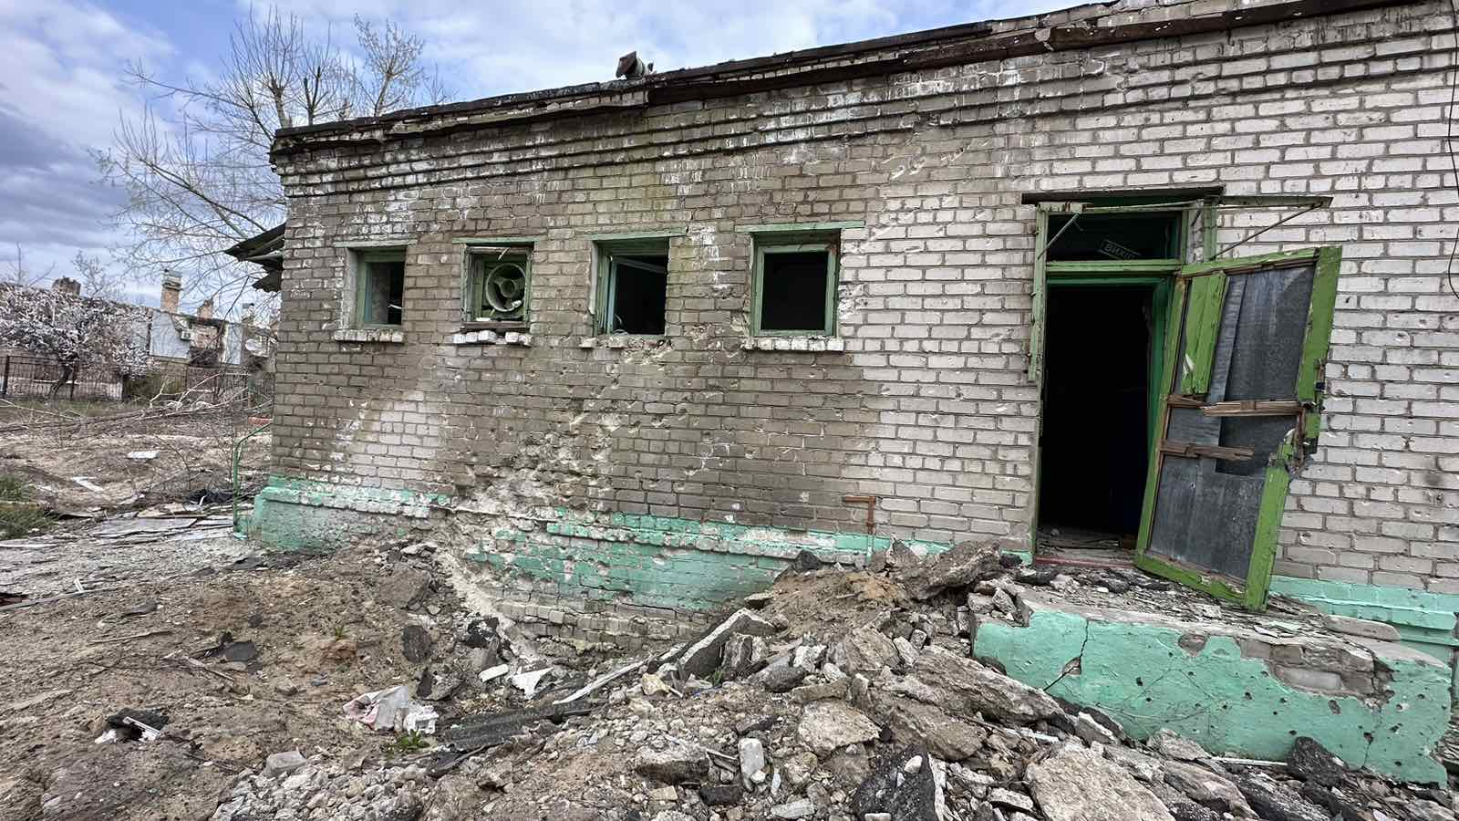
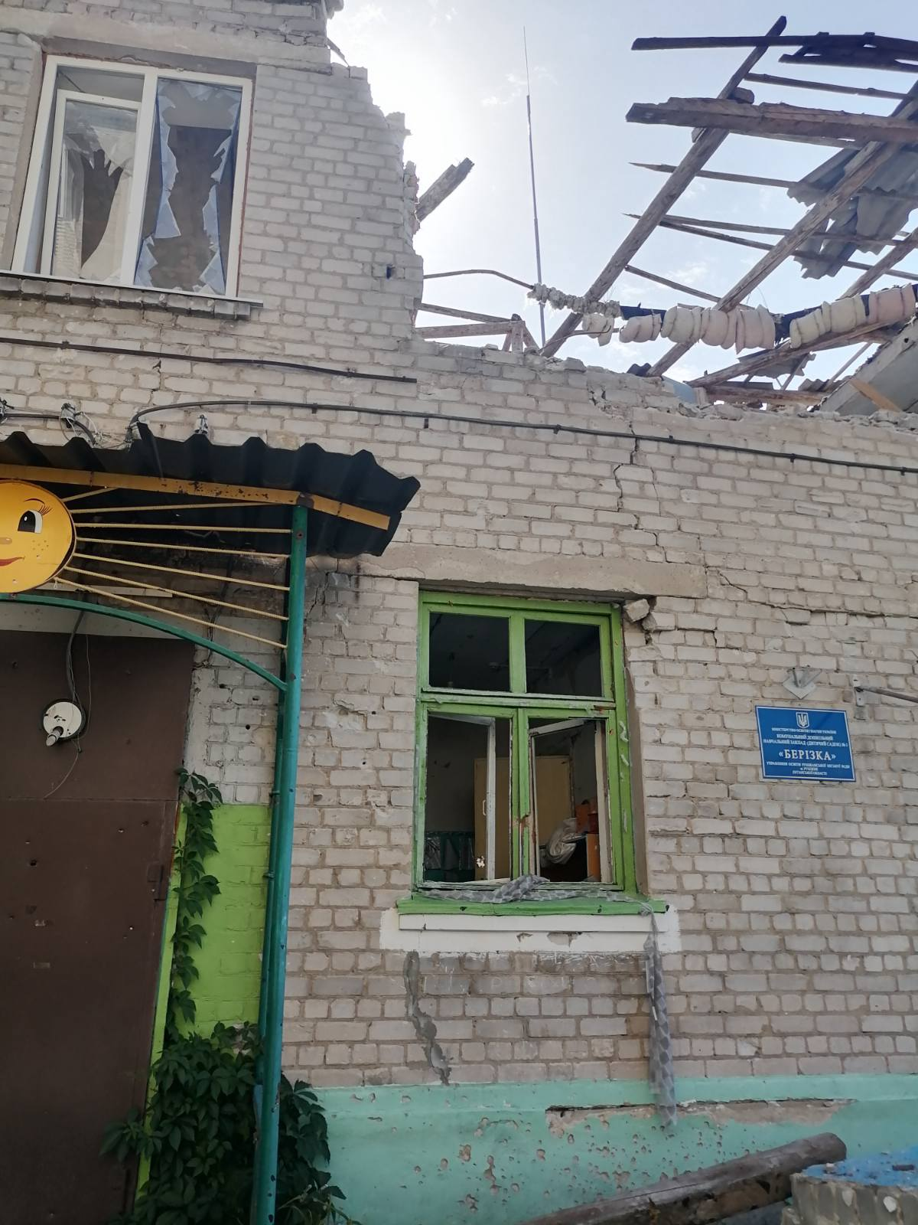
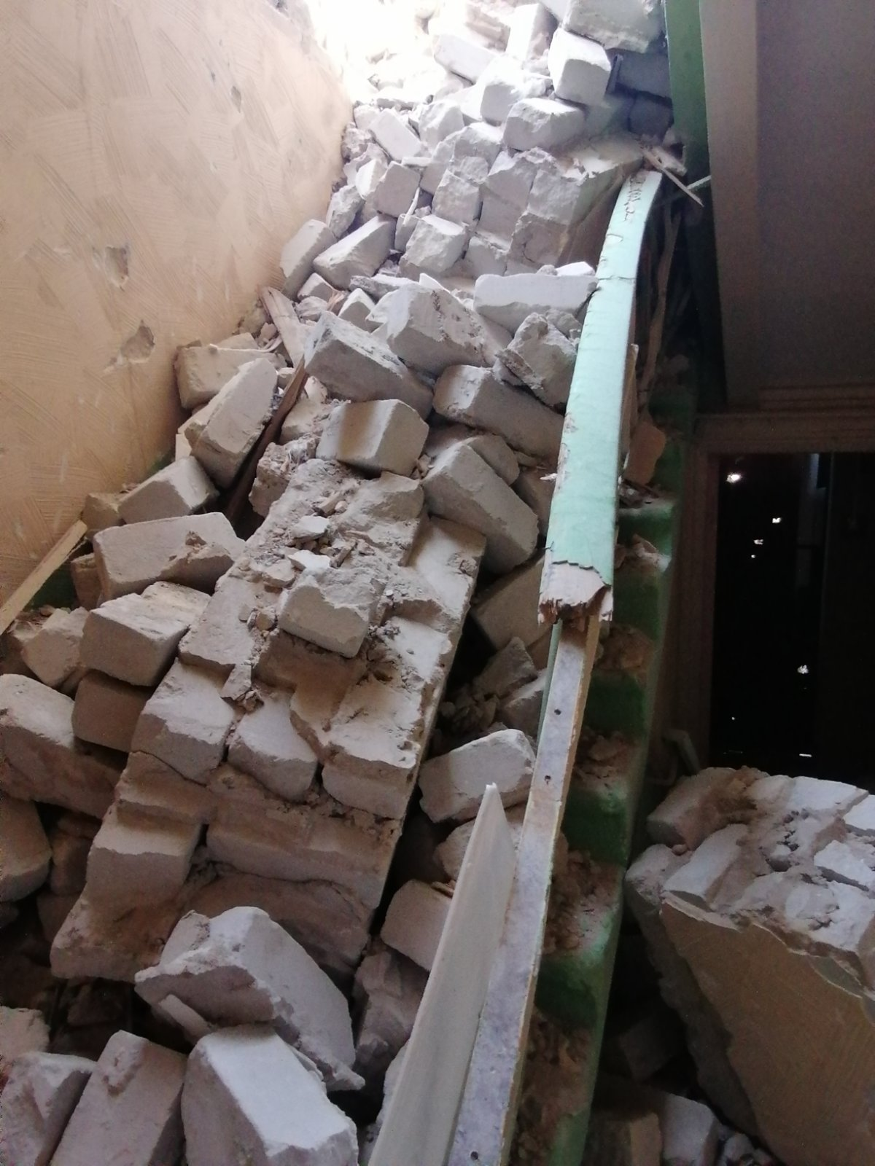
СТАН КЗДО №1 НА ТЕПЕРІШНІЙ ЧАС

Slide 5
СТРАТЕГІЯ РОЗВИТКУ КЗДО №1 ПІСЛЯ ДЕОКУПАЦІЇ
І. ОСВІТНІЙ НАПРЯМОК
ІІ. ЗАБЕЗПЕЧЕННЯ КАДРАМИ
ІІІ. ОСНОВНІ ВИМОГИ ДО МАТЕРІАЛЬНО-ТЕХНІЧНОЇ БАЗИ ЗАКЛАДУ ДОШКІЛЬНОЇ ОСВІТИ

Slide 6
І. ОСВІТНІЙ НАПРЯМОК
Безпека життєдіяльності дошкільнят (опорний заклад дошкільної освіти з питань безпеки життєдіяльності та цивільного захисту)
Робота з дітьми з особливими освітніми потребами
Робота з обдарованими дітьми
Фізкультурно-оздоровча робота
Навчання дошкільнят іноземним мовам

Slide 7
КАДРОВИЙ СКЛАД
Введення в склад КЗДО №1 нових штатних одиниць:
вихователь- методист
логопед
вчителі іноземних мов

Slide 8
ІІ. ОСНОВНІ ВИМОГИ ДО МАТЕРІАЛЬНО-ТЕХНІЧНОЇ БАЗИ
Наявність бомбосховища
Відповідність усіх приміщень закладу нормам безпеки життєдіяльності і охорони праці
Відповідність нормам пожежної безпеки
Відповідність приміщень харчоблоку та складських приміщень для зберігання продуктів вимогам НАССР
Наявність окремих приміщень для проведення музичних занять, занять з фізичної культури
Наявність умов для дітей з особливими освітніми потребами
Оснащення приміщень закладу сучасним технічним обладнанням, меблями для комфортного перебування дітей в закладі дошкільної освіти, їх соціалізації та проведення успішного освітньо-виховного процесу
Облаштування дитячих майданчиків закладу дошкільної освіти сучасним ігровим та спортивним обладнанням

Slide 9
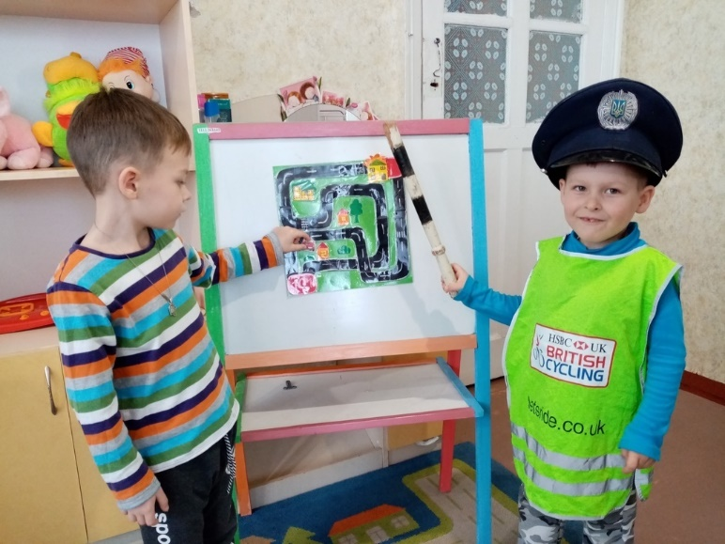
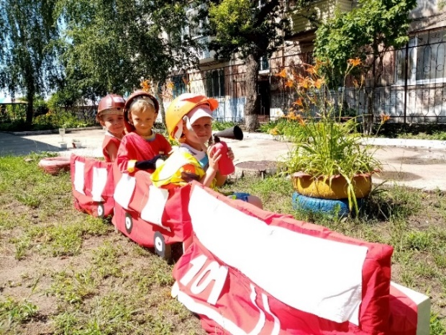
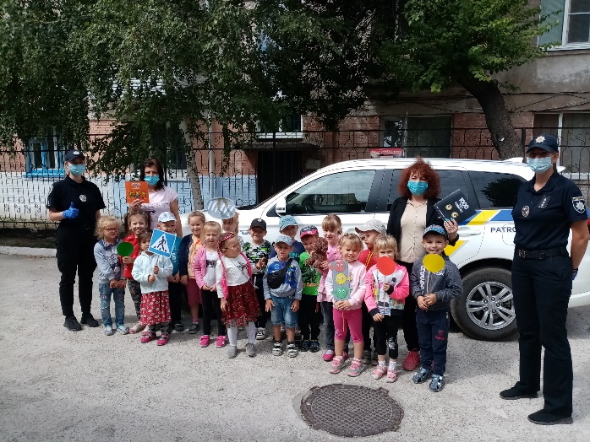
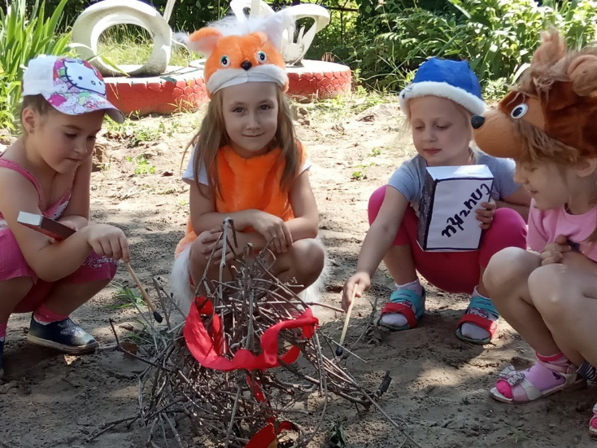
НАВЧАННЯ ДІТЕЙ ОСНОВАМ БЕЗПЕКИ ЖИТТЄДІЯЛЬНОСТІ

Slide 10
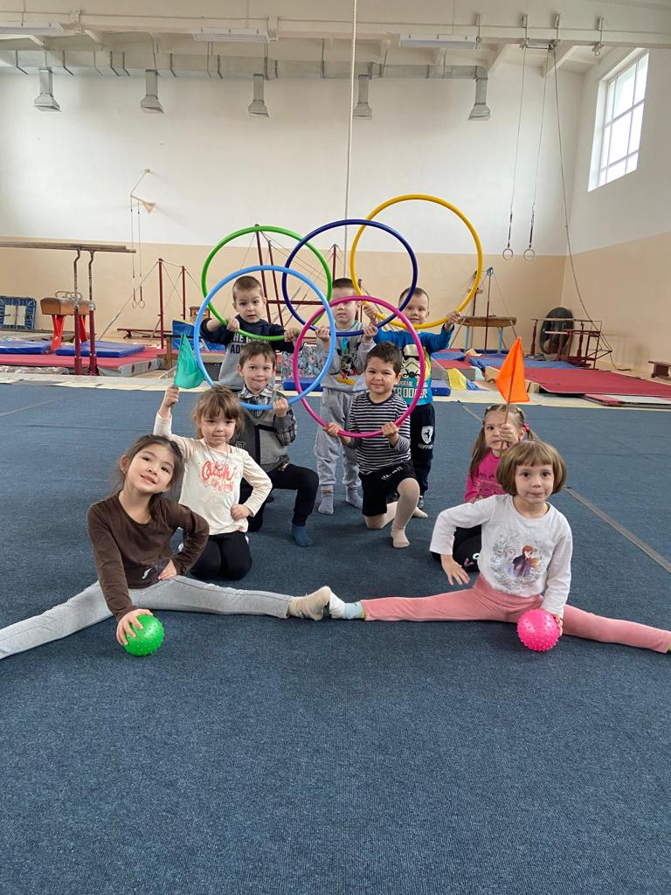
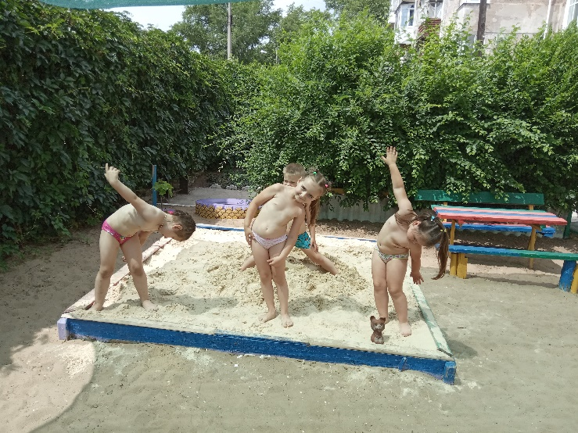
ФІЗКУЛЬТУРНО-ОЗДОРОВЧА РОБОТА

Slide 11
НАВЧАННЯ ДІТЕЙ ІНОЗЕМНИМ МОВАМ

Slide 12
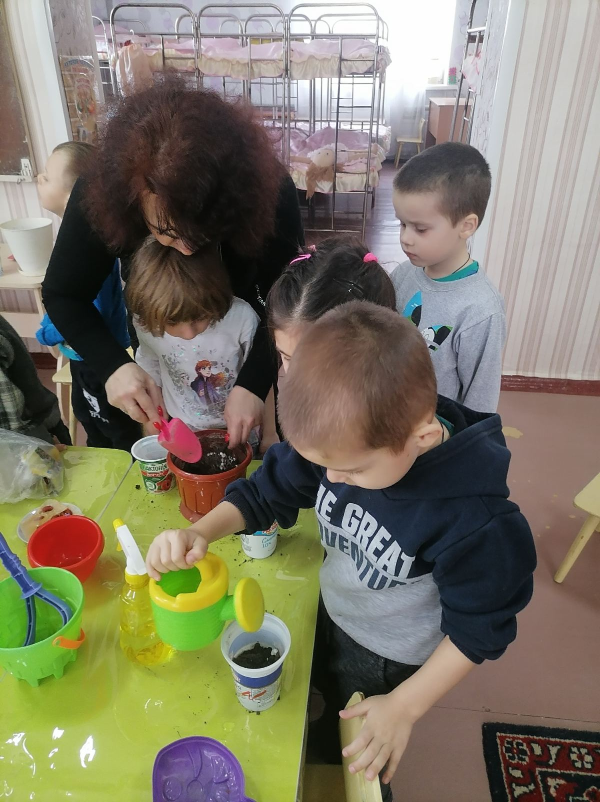
РОБОТА З ДІТЬМИ З ОСОБЛИВИМИ ОСВІТНІМИ ПОТРЕБАМИ

Slide 13
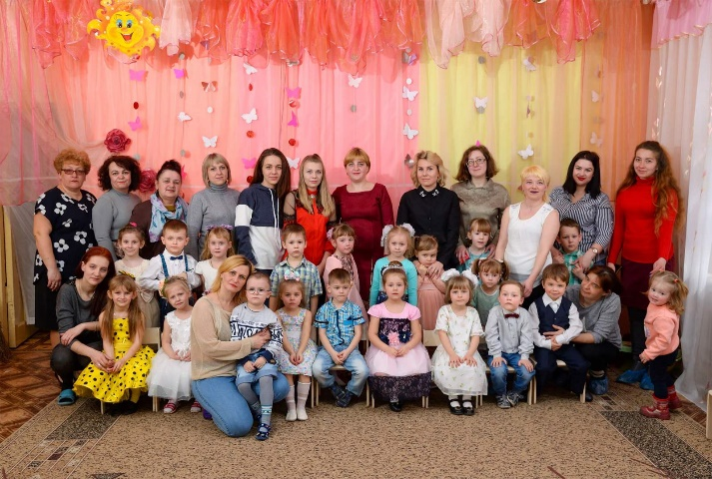
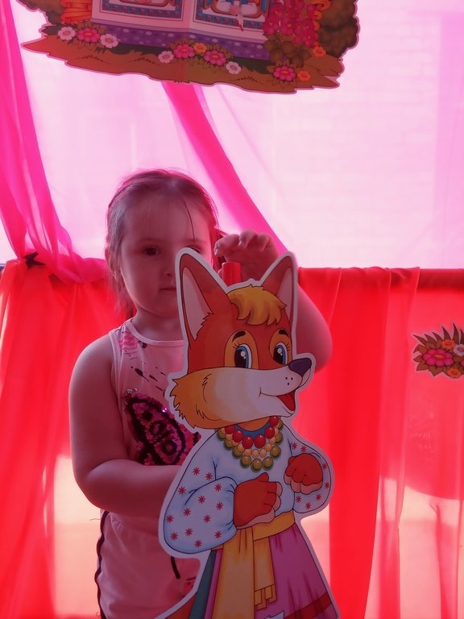
РОБОТА З ОБДАРОВАНИМИ ДІТЬМИ

Slide 14
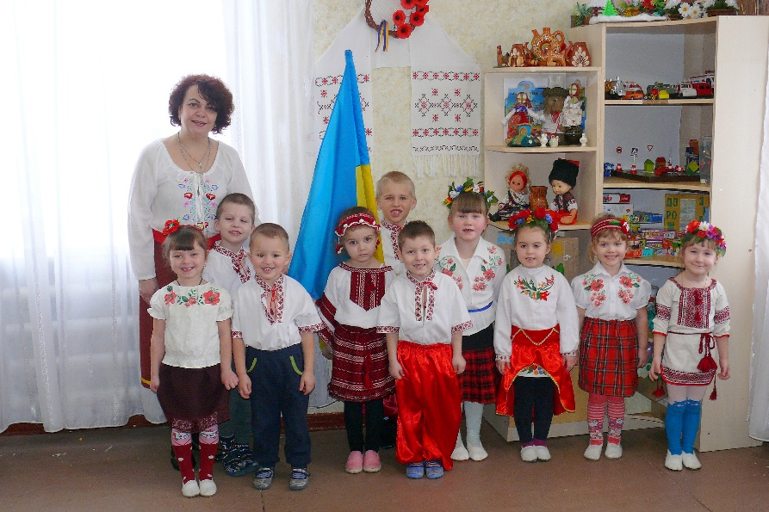
Дитячий сміх і вогник радості в очах дітей завжди повинні бути у пріоритеті будь-якого закладу освіти. Наші діти гідні того, щоб їх виховання та навчання здійснювалися у безпечному, насиченому, комфортному освітньому середовищі. Тож давайте усі разом створимо для них такі умови в КЗДО №1 «Берізка»

